Slide 1

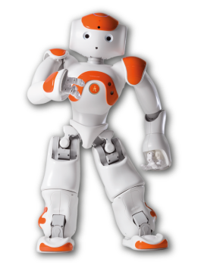

Inteligencia Artificial
KIDSNAO

Slide 2

Inteligencia Artificial
INTRODUCCIÓN
A través del tiempo la tecnología ha avanzado drásticamente, los sistemas han ido evolucionando de acuerdo a los problemas que han surgido en la vida.

Slide 3
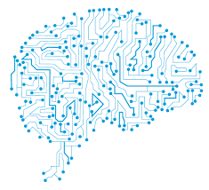
Inteligencia Artificial
Objetivo general
Desarrollar un sistema que comprenda el proceso, evaluación conjunta de niños con Trastorno del Espectro Autista (TEA), como tambien ayudar a mejorar su nivel de:
Atención
Comunicación
Interacción
Esquema corporal
Con la tecnología que existe hoy en dia y las capacidades técnicas de visión e inteligencia artificial.

Slide 4

Inteligencia Artificial
Objetivos específicos
Diseñar un sistema que sea capaz de aprender el proceso de atención de niños con TEA.
Enseñar a los niños a mejorar la manera en la que interactúan con los demás.
Ayudar a los niños a desarrollar habilidades cognitivas.
Mejorar el nivel de expresión corporal de los niños.
Crear un sistema por medio de inteligencia artificial.

Slide 5


Tecnologías
Git : Es la herramienta que escogimos de versionamiento, mas haya de la importancia de tener código versionado , su ramificación nos ofrece trabajar funcionalidades por separado y unirlas a la rama cuando se considere.
Github: Es la plataforma donde escogimos almacenar nuestro proyecto , no requiere costo si tendremos el proyecto de forma pública y tiene muchas facilidades para trabajo en equipo y visualización de cambios.
Python: Simplemente por ser un lenguaje multiparadigma y versátil.
MySQL: Corta curva de aprendizaje, velocidad y consume pocos recursos. Choreographe IDE: Entorno de desarrollo utilizado por el robot.

Slide 6


Tecnologías
Linux: Es el SO oficial para el robot y facilita trabajar con tecnologías código abierto. IBM Bluemix: Es un entorno de plataforma como servicio . Para aplicaciones en la nube, muy popular en aplicaciones de código abierto. Aldebaran ID: Api diseñada para el reconocimiento facial. Putty: Un cliente SSH para conectarse al robot Node JS: Para ejecutar javascript en el servidor. MongoDB: Se tiene considerado con la finalidad de hacer procesos de peticiones rest ya que NAO hará envíos en tiempo real , mientras el robot realice acciones.

Slide 7
Cronograma de Actividades
Inteligencia Artificial
Activida | FEBRERO | MARZO | ABRIL | MAYO | JUNIO
Definición del plan de acción de interacción del Nao con niños con TEA.
Definir rutina de atención de Nao con niños.
Diseño y creación de la interfaz de control y visualización de datos.
Definición de métodos para guardar registros sobre las sesiones con los infantes.
TEA
Especificación de manipulación y visualización de registros
Depuración de la rutina del Nao
Presentación y entrega de documento final.

Slide 8
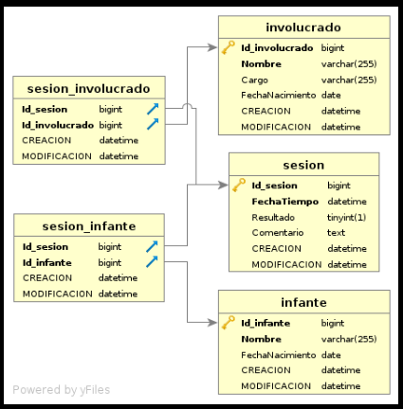
Inteligencia Artificial
Modelo BD

Slide 9

Inteligencia Artificial
Plataforma de seguimiento

Slide 10
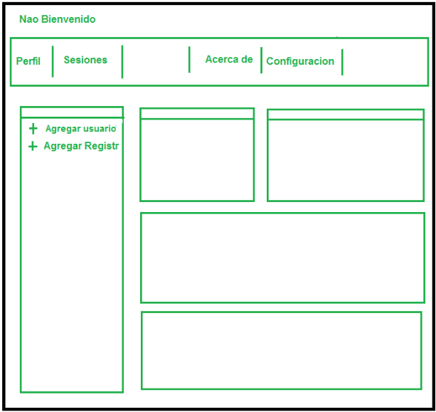
Inteligencia Artificial
Mockup
I
N
I
C
I
O

Slide 11
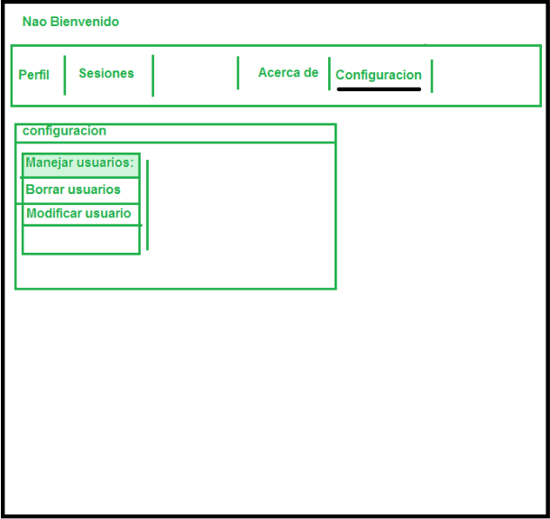
Inteligencia Artificial
Mockup
C
O
N
F
I
G
U
R
A
C
I
O
N

Slide 12
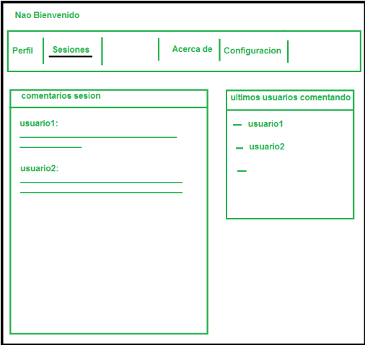
Inteligencia Artificial
Mockup
S
E
S
I
O
N
E
S

Slide 13
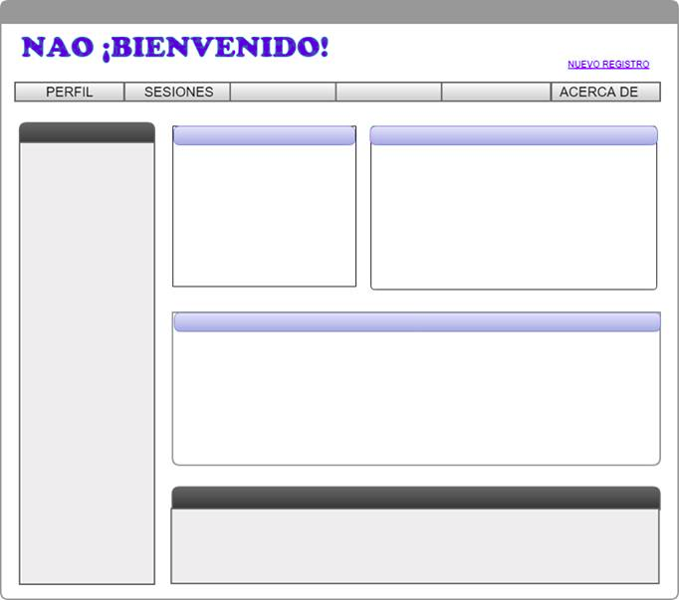
Inteligencia Artificial
Wireframe

Slide 14
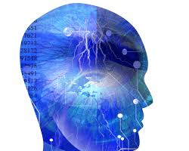
Inteligencia Artificial
FUNCIONES NAO

Slide 15
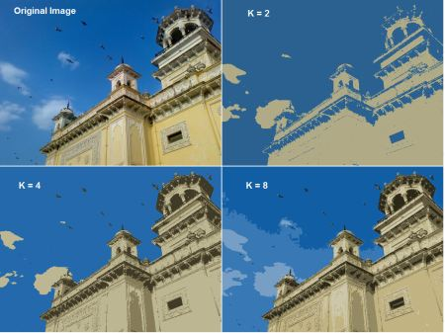
Inteligencia Artificial
Detección del color mayoritario
K-Means Clustering

Slide 16
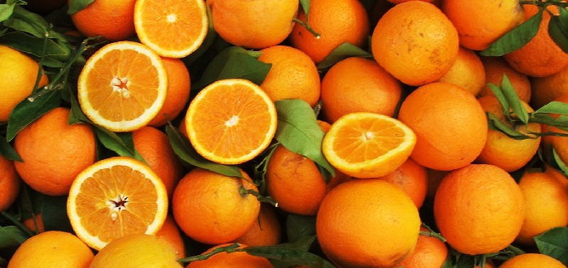

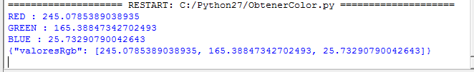
Inteligencia Artificial
Script de color mayoritario
Usando 7 clusters:

Slide 17
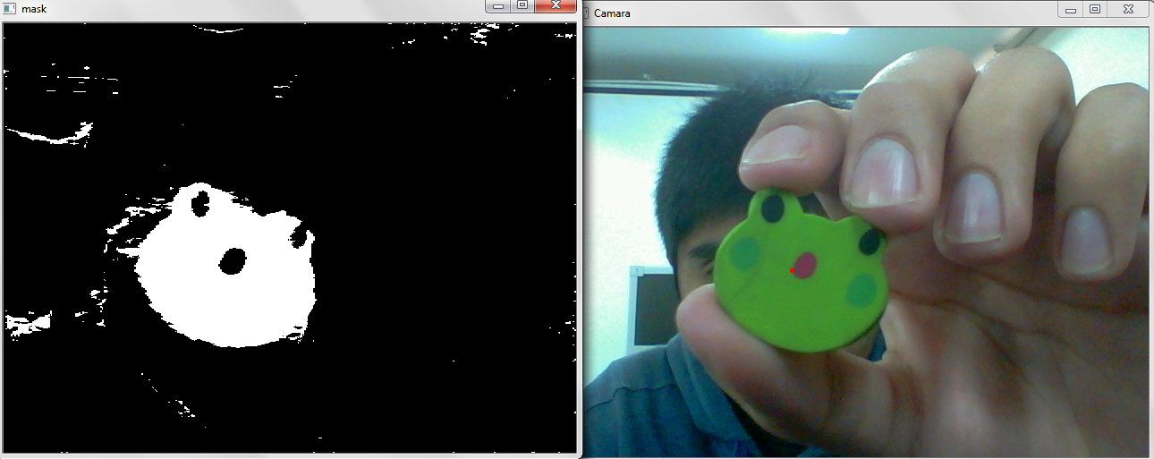
Inteligencia Artificial
Color tracking

Slide 18
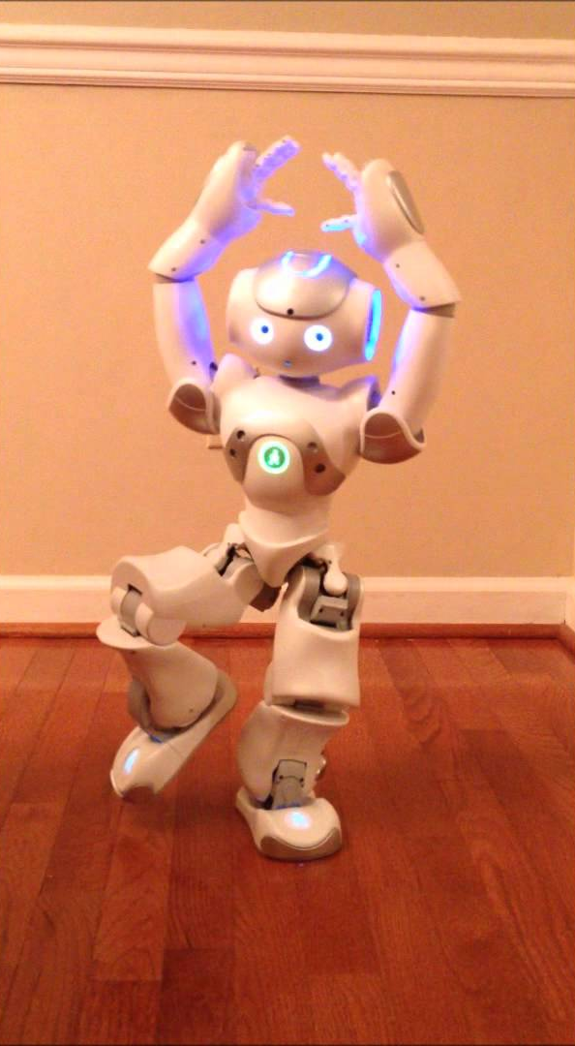
Rutina Yoga

Slide 19
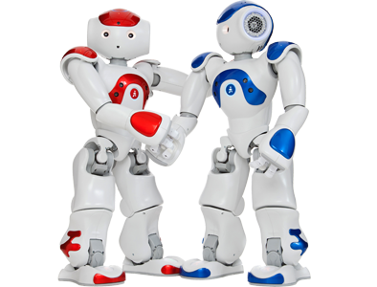
Inteligencia Artificial
Gracias por su atencion

